Slide 1
La théorie classique de l’information en rapport avec les sciences exactes.
André Hautot, Dr Sc (ULg)
http://www.physinfo.org
(Diaporama disponible à la rubrique Séminaires)
Notes:
La théorie de l’information est le langage de l’informatique théorique. Informatique théorique, voilà qui sonne bizarrement : l’informatique est perçue par la plupart des gens - y compris nombre de scientifiques - comme un moyen utilitaire d’accomplir plus vite et plus sûrement des tâches qu’il serait difficile d’effectuer sans lui. Mais elle est beaucoup plus que cela : l’information doit toujours être portée par un système physique quel qu’il soit - transistor, ADN, neurone - et l’ordinateur (ou le cerveau) qui traite cette information est, lui aussi, un système physique à part entière, obligé de respecter les limites naturelles que la science impose.
Ces limites sont de deux sortes : en mathématique c’est l’indécidabilité et en physique ce sont deux principes relatifs à l’énergie et à l’entropie.

Slide 2
Plan :
Partie 1 : Théorie
Pause
Partie 2 : Applications
Math’s & Physique
Notes:
Cet exposé est divisé en deux parties :
L’une présente le minimum indispensable de théorie et l’autre propose quelques illustrations empruntées aux mondes des mathématiques et de la physique.

Slide 3
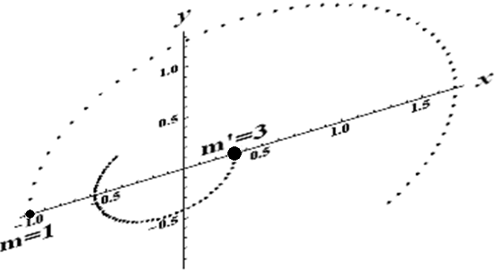
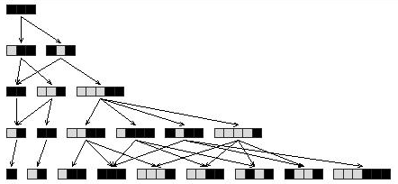

Système
Physique :
Système
Formel :
Notes:
La science étudie les systèmes, au sens large du terme.
a) Le physicien étudie les systèmes concrets, faits d’atomes et de molécules. Il considère qu’il connaît la dynamique du système « étoile double » s’il possède une description fidèle de la position des astres, à tout instant.
b) Les mathématiciens étudient des systèmes abstraits qui dérivent des théorèmes d’un ensemble de prémices (axiomes et règles de production logique).

Slide 4
Description = PGM
= Suite de caractères
Print [Le système solaire est constitué de …]
Print [ATTTGGCCCAAAGTCTTATTGACA …]
Print [00101011 01110011 11000101 11011…]
Begin; r=2;s=0;
Do[ If[rs+1,Then {r=4(r-s-1),s=2s+4},
Else {r=4r,s=2s}], {i,0,N} ];
Print[IntegerDigits[s,2]]; End
Notes:
Toute description d’un système peut se résumer en un programme informatique qui imprime cette description.
Certains programmes ne calculent rien du tout : ils se contentent d’imprimer la suite en question.
D’autres programmes sont plus savants : ils effectuent un calcul avant d’impriment le résultat.
Dans tous les cas, on a que la description revêt la forme d’une suite de caractères prélevés dans un alphabet donné.

Slide 5
Description d’un système :
Il en existe beaucoup !
Laquelle préférer ?
la plus courte !
K(système) = ℓ(description_{min})
Mot d’ordre : Compression !
Notes:
Il existe beaucoup de descriptions équivalentes d’un système, une infinité même. Il n’y a pas de limite supérieure à leur taille car la plupart sont largement redondantes, se perdant dans des détails inintéressants.
Par contre, il existe une limite inférieure à la taille de la description d’un système donné et cette description minimale joue un rôle essentiel.
On définit la complexité d’un système comme valant la taille de sa plus courte description.
La science peut, en effet, être comprise comme l’art de compresser les données issues de l’observation des phénomènes naturels. Mieux on compresse une description mieux on comprend la logique interne du système étudié.
La notion de compression sans perte, au sens informatique du terme, joue donc un rôle central dans cette affaire.

Slide 6
01001
0000 0001 0010 0011 0100 0101 0110 0111 1000 1001 1010 1011 1100 1101 1110 1111
000
001 010 011 100 101 110 111
00 01 10 11
0 1
Notes:
Compresser une suite, c’est la remplacer par une suite plus courte qu’elle. D’emblée, on constate que tout procédé qui prétend compresser certaines suites, sans perte, doit fatalement en dilater d’autres !
De fait, si on prétend compresser 01001 par 000, que va-t-on faire de 000 ?
On est alors en droit de se demander quel intérêt présente un procédé qui compresse certaines suites si le prix à payer est d’en dilater d’autres ?
La réponse, la voici : seules les suites présentant des régularités intéressantes sont compressibles; les autres sont dilatées mais comme elles sont aléatoires, elles n’intéressent personne.

Slide 7
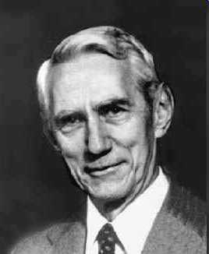
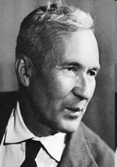
Deux versions :
Syntaxique : Claude Shannon
Utilitaire :
(Dé)compression,
Correction d’erreurs, Cryptage, …
Sémantique : Andreï Kolmogorov
Fondamentale :
Complexité des systèmes,
Inférence, Hasard, Entropie, …
Notes:
La théorie de l’information et par conséquent de la compression existe en deux versions, syntaxique et sémantique.
Seule la théorie de Shannon est couramment enseignée à l’université, au deuxième cycle en sciences appliquées. Utilitaire, elle s’intéresse à la compression automatisable par une procédure effective, à la protection contre le bruit, à la correction d’erreurs et au cryptage des messages.
Cependant, en sciences exactes, c’est la théorie sémantique de Kolmogorov qui est la plus intéressante car elle seule peut prétendre pénétrer la logique profonde des systèmes étudiés.

Slide 8
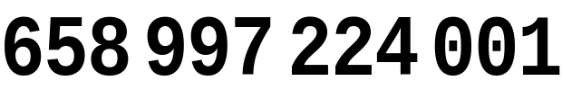
10 caractères, ℓ = 12
Binarisation :
2 caractères, ℓ = 40
Facteur : ℓg₂ (10) = 3.32
Unité d’information : le bit ‘0’ ou ‘1’
Notes:
Afin de comparer des longueurs de suites comparables, on traduit généralement les messages en alphabet binaire, le plus simple de tous.
L’exemple de la traduction binaire de n’importe quel entier est célèbre. On écrit habituellement les nombres dans l’alphabet des chiffres allant de 0 à 9 mais il est bien connu que l’alphabet binaire ‘0’ et ‘1’ convient tout aussi bien sauf que l’écriture s’allonge d’un facteur logarithmique.
En langage binaire, chaque caractère ‘0’ ou ‘1’ représente un bit d’information. On ne peut pas faire moins, le bit est l’unité d’information.

Slide 9
000101011011110111¹⁸... 0100…
10010 000101011011110111...
ℓg(N) bits
N bits
000 10 (1)00 (1)0010 000101011011110111...
ℓg(N)+ ℓg(ℓg(N))+… bits
N bits
18  18 + 11 (Cher ?)
10¹⁰  10¹⁰ + 43 (Pas cher du tout !)
Notes:
Combien faut-il de bits pour encoder, sur un support, une suite binaire de longueur, N, disons 18 ? La réponse semble évidente : 18.
Les choses sont plus compliquées que cela. Quand on envoie une suite à un correspondant, on l’inscrit sur un support physique quelconque, CDRom, clé USB, DD externe, peu importe. On peut s’arranger pour que la suite débute en début de piste du support mais comment signaler où elle se termine précisément sachant que la partie du support non utilisée est polluée par des caractères a priori inconnus ? Pour résoudre ce problème, il faut trouver le moyen de délimiter la suite sans ambigüité et cela a fatalement un prix sous forme de bits supplémentaires lors de l’encodage. On peut résoudre ce problème de délimitation de plusieurs manières mais certains procédés sont inutilement coûteux or ce que nous voulons c’est le procédé le plus économique, compression oblige.
L’idée simpliste de préfixer le programme par une étiquette qui annonce sa longueur ne fonctionne pas car on ne saura jamais où l’étiquette se termine et où la suite commence véritablement. C’est dommage car cela ne coûterait que ℓgN bits.
Ce qu’il faut réellement faire coûte à peine plus : il faut étiqueter itérativement jusqu’à rencontrer une étiquette de longueur, 2 =’10’ ou 3=’11’.
Le procédé semble coûteux pour les suites courtes mais il ne l’est plus du tout pour les suites longues. Il n’y a, en fait, pas moyen de faire mieux.

Slide 10
Suites auto délimitées :
Λ_{pref} = {10, 11,
01000, 01001, 01010, 01011,
011000, 011001, 011010, 011011, 011100,
011101, 011110, 011111,
0010000000, 0010000001, 0010000010, …}
*******************************
Compression syntaxique
Notes:
Voici le résultat de l’encodage préfixe des suites binaires, énumérées dans l’ordre canonique, {0, 1, 00, 01, 10, 11, 000, …}.
Une suite préfixée de cette manière est auto délimitée : le préfixe contient tout ce qu’il faut pour en connaître la longueur.
La longueur des suites ainsi préfixées livre également le nombre de QB tout juste nécessaires pour deviner une suite de longueur a priori inconnue dans une stratégie optimale.
Voyons à présent comment on compresse syntaxiquement un message.

Slide 11
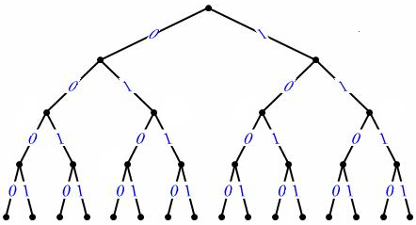
Binarisation :
A  00
A
G
T
C
G  01
T  10
C  11
CCCTTTAGCTCGCACCCTTGCCTCCTTAC
TTCTCCTCTCCGCCCTGTCCT⁵⁰
111111101010000111101101110011111110
100111111011111010001110101110111110
1110111101111111100110111110¹⁰⁰
Notes:
Commençons par traduire, en alphabet binaire, un message rédigé initialement dans l’alphabet A, G, T, C. On commence par dessiner un arbre binaire.
Un nœud source donne naissance à deux branches numérotées 0 et 1. Les extrémités de ces branches se ramifient à leur tour et le processus se répète à l’infini. A condition de respecter quelques règles, il suffit de placer chaque caractère à coder à côté d’un nœud.
Voici un codage binaire possible de l’alphabet A, G, T, C.
Chaque nœud reçoit une adresse que l’on trouve en répertoriant, dans l’ordre, les chemins qui mènent à lui.
Cette adresse fournit le code de sa traduction binaire. L’ensemble des codes forme le codage binaire.
Ce codage est dit fixe car tous les codes sont de longueurs égales. Un codage fixe peut paraître naturel et il l’est de fait si les symboles sont équiprobables. Dans l’exemple traité, l’excès de ‘C’ dans le message initial entraîne un excès de ‘1’ dans sa traduction binaire.
On pressent qu’un codage variable pourrait faire mieux en réservant les codes courts aux symboles fréquents.

Slide 12
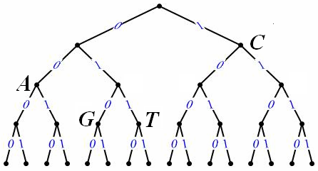
Compression :
A  010
G  011
T  00
C  1
CCCTTTAGCTCGCACCCTTGCCTCCTTAC
TTCTCCTCTCCGCCCTGTCCT⁵⁰
1110000000100111001011101011100000111
1001100000101 000010011001001101111100
011001100⁸³
ℓ = 100  ℓ = 83 (bits)
Notes:
Dans l’exemple suivant, un codage variable met à profit l’excès manifeste de ‘C’ dans le message initial pour le compresser de 83%.

Slide 13
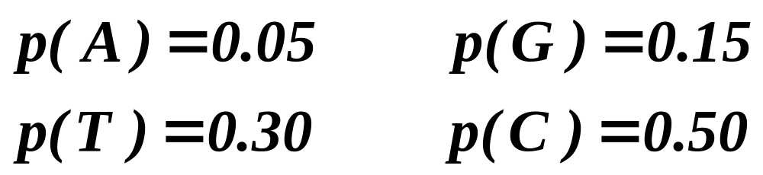
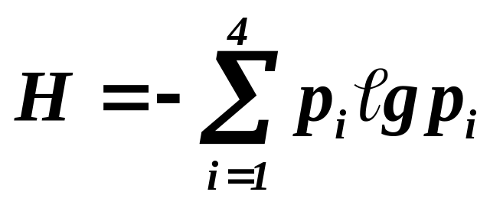
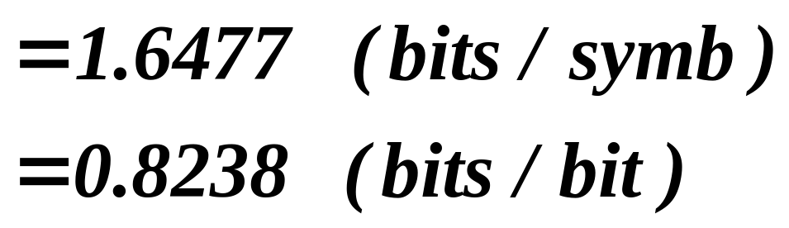
CCCTTTAGCTCGCACCCTTGCCTCCTTAC
TTCTCCTCTCCGCCCTGTCCT⁵⁰
83%
(Limite de Shannon)
Notes:
Comment savoir si un autre codage ne ferait pas encore mieux ?
Un théorème dû à Shannon répond à cette question. Il fixe une limite à la compression syntaxique calculée sur base des probabilités d’occurrence des différents symboles.
Il montre que dans l’exemple traité, cette limite est atteinte, d’où un autre codage ne peut faire mieux.

Slide 14
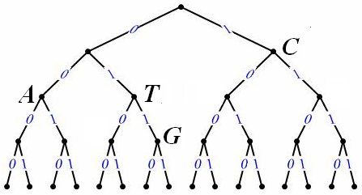
Mauvais Codage
A  00
G  011
T  01
C  1
→ ATTTG … ?
ATTTG …  00010101011…
→ ATTTTC … ?
Notes:
Tous les codages ne sont pas admissibles : un codage dont un code est préfixe d’un autre est à rejeter car il est ambigu. Un code doit être libre de tout préfixe pour être décodable.

Slide 15
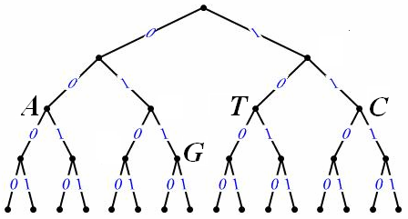
Codage incomplet
1/2
1/4
1/8
A  00
G  011
T  10
C  11
1/4 + 1/8 + 1/4 + 1/4 = 7/8 < 1
Notes:
Un codage décodable est incomplet si un chemin peut se faufiler entre les codes.
Dans ce cas, sa somme de Kraft est inférieure à 1.

Slide 16
Codage complet
1/2
1/4
1/8
A  010
G  011
T  00 C  1
1/8 + 1/8 + 1/4 + 1/2 = 1
Notes:
Lorsque le codage est complet, la somme de Kraft vaut 1.
Un codage complet est préférable car il est plus économique.

Slide 17
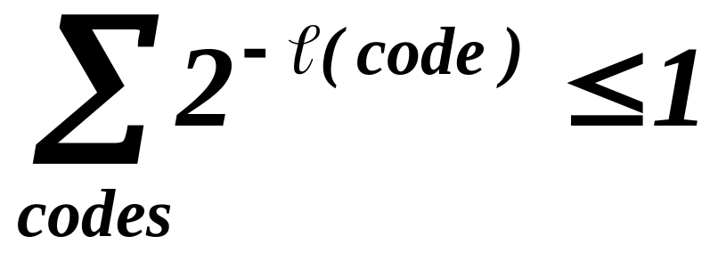
En résumé, un bon codage est :
Obligatoirement : DECODABLE
Si possible : COMPLET
Kraft :
Notes:
En résumé, un bon codage doit être décodable et si possible complet,
auquel cas l’inégalité de Kraft devient une égalité.

Slide 18
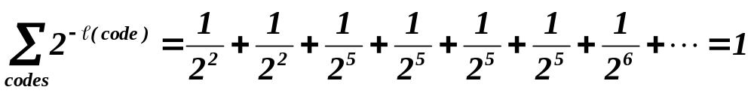
En particulier,
Λ_{pref} = {10, 11,
01000, 01001, 01010, 01011,
011000, 011001, 011010, 011011, 011100,
011101, 011110, 011111,
0010000000, 0010000001, 0010000010, …}
est un bon codage (infini) :
Notes:
En particulier, l’ensemble infini des suites correctement auto délimitées définit un bon codage universel infini. La somme de Kraft converge bien vers 1 mais effroyablement lentement, un point qui aura son importance lorsque nous discuterons le problème de l’inférence des modèles (Dia 63) .

Slide 19
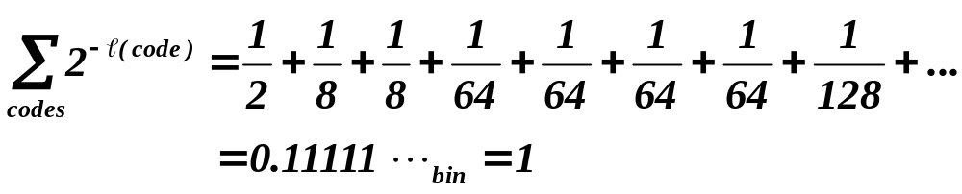
Λ_{pref} = {10, 11,
01000, 01001, 01010, 01011,
011000, 011001, 011010, 011011, 011100,
011101, 011110, 011111,
0010000000, 0010000001, 0010000010, …}
Notes:
Voici les premiers termes de la somme de Kraft qui tend vers 1.

Slide 20

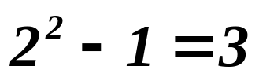
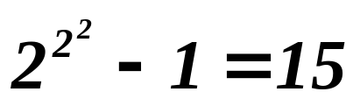
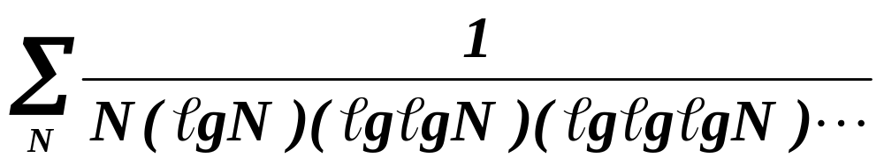
Convergence ultra lente !
Notes:
La lenteur extraordinaire de cette convergence, à la limite de la divergence, s’explique par le comportement asymptotique des termes de la série. Cette lenteur confirme qu’il n’y a pas moyen de faire asymptotiquement plus court en matière de préfixage des suites.

Slide 21
Pgm compresseur =
suite compressée + décodage
Print [11100000001001110010111010111
0000011110011000001010000100110010
01101111100011001100
/. { 010  A, 011  G, 00  T, 1  C } ]
CCCTTTAG…
Notes:
Voici, en résumé, la stratégie de compression syntaxique de Shannon. Si l’on veut communiquer économiquement une suite à un correspondant, il suffit de lui envoyer (au format auto délimité) le programme reprenant la suite compressée syntaxiquement, jusqu’à la limite de Shannon, et d’y joindre la formule de décodage.
Le correspondant reçoit le programme, le fait tourner et décompresse la suite.

Slide 22
Toute compression normalise
111111101010000111101101110011111110
100111111011111010001110101110111110
1110111101111111100110111110¹⁰⁰
↓
111000000010011100101110101110000011
110011000001010000100110010011011111
00011001100⁸³
72 ‘1’
28 ‘0’
38 ‘1’
45 ‘0’
→
→ Normalité
= Limite syntaxique
Notes:
La compression syntaxique fonctionne lorsque la suite présente des disparités dans les fréquences d’occurrence des symboles. Ici la compression n’a porté que sur les caractères isolés mais on peut l’étendre aux doublets, triplets, etc, ce qui a généralement pour effet d’améliorer la limite de Shannon.
Lorsque la compression syntaxique est achevée à tous les niveaux, la suite compressée ne présente évidemment plus de différences exploitables dans les fréquences d’apparition : on dit que la suite est devenue normale au sens de Borel. En clair, dans la suite compressée syntaxiquement, les symboles ‘0’ et ‘1’ apparaissent avec les fréquences de l’ordre de ½, les doublets ’00’, ’01’, ’10’ et ’11’ apparaissent avec les fréquences de l’ordre de ¼ et ainsi de suite.
Ayant épuisé les possibilités de compression basées sur des régularités syntaxiques, que peut-on espérer de mieux ?

Slide 23
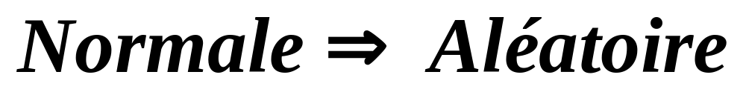

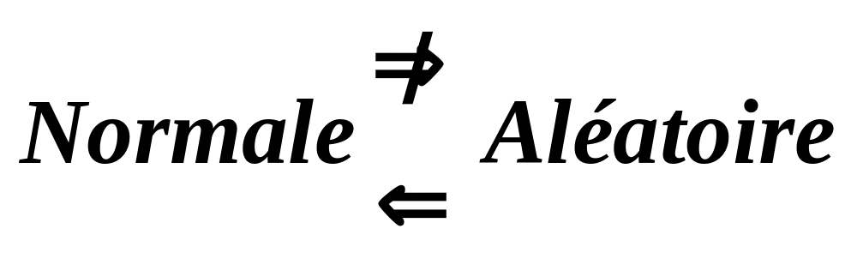
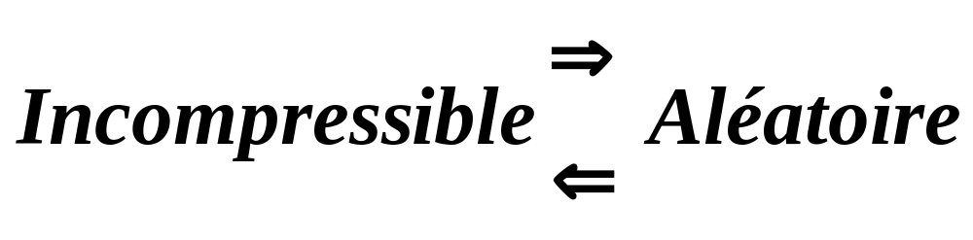
OK
Notes:
On pourrait être tenté de tenir le raisonnement suivant :
la suite compressée syntaxiquement étant devenue normale, elle est devenue aléatoire. Or on attend d’une suite aléatoire qu’elle n’obéisse à aucune logique interne pouvant être mise à profit pour la compresser davantage, d’où la conclusion que la limite de Shannon serait infranchissable.
La deuxième proposition est correcte mais pas la première : il existe des suites normales qui ne sont pas aléatoires !
Les bonnes implications sont les suivantes.
Les suites normales qui ne sont pas aléatoires autorisent une compression supplémentaire, non syntaxique, qui exploite leur logique interne. Cette compression additionnelle est dite sémantique.

Slide 24
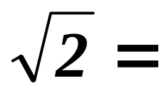
Une suite normale
et pourtant compressible :
1011010100000100111100110011001111
11100111011110011001001000010001011001
01111101100010011011001101110101010010
1010111110100111110001110101101111…^{N}
pgm = {r=2;s=0;
Do[ If[rs+1,Then {r=4(r-s-1),s=2s+4},
Else {r=4r,s=2s}],
{i,0,N} ]; Print[IntegerDigits[s,2]]
→ Jeu inéquitable
Notes:
Voici une suite d’apparence banale. Elle est vraisemblablement normale : aussi loin qu’on pousse les observations on n’y détecte aucune régularité syntaxique, les caractères isolés, les doublets, les triplets y apparaissent avec des fréquences égales. Est-ce à dire que cette suite est aléatoire ?
Certainement pas car elle compressée par un programme court ! D’ailleurs, si elle était aléatoire, on pourrait l’utiliser dans un jeu de hasard honnête et équitable. Or ce n’est pas le cas comme le montre la petite histoire que voici.
Parabole du joueur : un saltimbanque propose aux passants de jouer une série de parties « pile ou face ». Il dispose d’une machine qui débite des chiffres binaires en continu, sans intervention de sa part. Il propose de miser 3 euros quand vous n’en misez que 2. L’offre semble alléchante mais comme vous êtes méfiant, vous observez les tirages successifs de la machine qui tourne à vide, dans l’attente d’un client. La suite des tirages semble honnête, en tous cas elle parait normale. En particulier, elle franchit les statistiques les plus exigeants.
Si vous vous décidez à jouer, quelle ne sera pas votre déconvenue de constater que si vous vous trompez, comme il se doit, une fois sur deux, lui, en revanche, ne se trompe jamais. Au bilan vous êtes perdant !
Le saltimbanque est en fait un calculateur prodige capable de faire tourner mentalement un programme qui structure la suite.

Slide 25
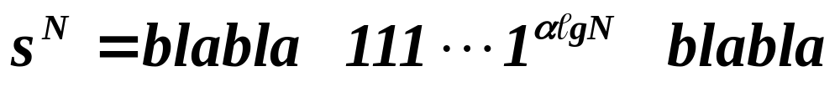
Argument Kolmogorovien :
cesse d’être aléatoire si : α > 1
Ex. : si N=1000 000 000, 111…1³⁰ est limite
1111…11³⁰
ou MOTIF CALCULABLE³⁰
Notes:
Entre parenthèses, l’observateur qui voudrait tester l’honnêteté de la suite utilisée par le saltimbanque est, en fait extrêmement démuni.
Imaginons que vous notiez les 10⁹ premiers tirages et qu’une longue suite de ‘1’ consécutifs apparaisse (ou n’importe quel autre motif reconnaissable), à partir de quel seuil de longueur devez-vous soupçonner une fraude ?
Il devrait être clair qu’une suite qui comporte une trop longue suite de ‘1’ ne peut être aléatoire précisément parce que ce motif peut être mis à profit pour la compresser. La réponse la voici : il faut s’inquiéter quand la longueur du motif reconnaissable dépasse le logarithme de la longueur de la suite.
20 ‘1’ consécutifs dans une suite longue de 10⁹ bits ne révèlent donc rien de suspect.
La raison pour laquelle l’infortuné joueur est démuni, c’est que l’argument se répète pour n’importe quel motif calculable : jamais vous ne pourrez savoir en toute généralité si un motif programmable ne se cache pas dans les tirages successifs car aucune procédure effective ne peut vous renseigner à ce sujet.

Slide 26
Compression sémantique d’une suite
normale mais structurée :
Print[ 101101010000010011110011001100111
11110011101111001100100100001000101100
10111110110001001101100110111010101001
01010111110100111110001110101101111…^{N}]
NℓgN (bits)
r=2;s=0;
Do[ If[rs+1,Then {r=4(r-s-1),s=2s+4},
Else {r=4r,s=2s}],
{i,0,N} ]; Print[IntegerDigits[s,2]]
Notes:
Revenons à la suite normale structurée par un programme court : si on veut la communiquer à un correspondant, il n’est pas nécessaire de la transmettre in extenso,
il suffit de lui envoyer le programme générateur le plus court possible (au format auto délimité). Le correspondant enlèvera le préfixe et il fera tourner le programme obtenu sur son ordinateur personnel qui imprimera la suite décompressée. Tel est le principe de la compression sémantique.

Slide 27
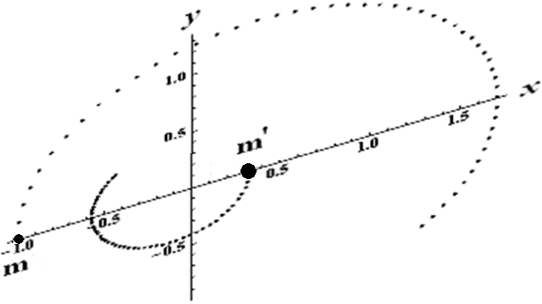
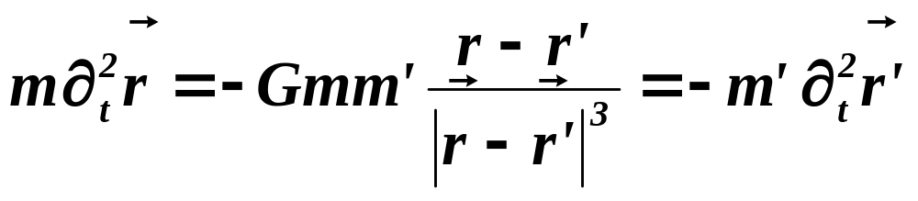
x₀=…, y₀=…
x₁=…, y₁=…
x₂=…, y₂=…
…
x’₀=…, y’₀=…
x’₁=…, y’₁=…
x’₂=…, y’₂=…
…
Un pgm court se cache derrière ces données :
Notes:
L’exemple précédent n’était qu’un jeu arithmétique mais le raisonnement se généralise sans peine aux problèmes plus ambitieux.
La description de cette étoile double passe par la liste des coordonnées des astres à intervalles de temps réguliers. Se contenter de la compresser syntaxiquement jusqu’à la limite de Shannon est certainement possible mais ce serait faire de la bien mauvaise physique car les lois de Newton se cachent derrière ces données.
Le programme qui incorpore ces lois et précise les conditions initiales est très court et il suffit de l’envoyer au correspondant pour qu’il soit en mesure de reconstituer le système complet.

Slide 28
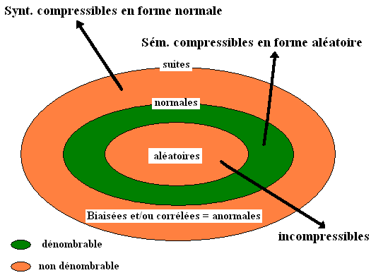
Notes:
Le diagramme suivant résume les cas de compressibilités syntaxique et sémantique des suites.
Les suites définitivement incompressibles sont aléatoires : elles sont situées dans la zone centrale.
Les suites compressibles sont soit normales ou anormales. Une extrême minorité de suites normales sont compressibles en forme aléatoire mais ce sont par bonheur les suites que les scientifiques rencontrent lors de l’étude des phénomènes naturels. Si ces données étaient aléatoires, la science serait d’ailleurs dépourvue d’intérêt !

Slide 29
Compression effective ( = automatisable) ?
Syntaxique : OUI
Sémantique : NON
Th du Tout
Indécidabilité de l’arrêt des pgm
Notes:
A ce stade, on peut se demander pourquoi perdre son temps avec la compression syntaxique de Shannon puisque la compression sémantique fait toujours au moins aussi bien ?
La compression syntaxique possède une propriété que son homologue sémantique ne possède pas : elle est entièrement automatisable par une procédure effective qui est assurée de fournir un résultat proche de la limite de Shannon. Un ingénieur qui conçoit un logiciel compresseur d’images ou de sons veut une procédure qui fonctionne à tous les coups et tant pis si le résultat n’est pas optimal.
La compression sémantique peut faire mieux mais elle n’est pas automatisable par une procédure effective, ce serait trop beau et d’ailleurs triste : la science serait devenue sans objet, se contentant de faire tourner cet hypothétique programme de compression universelle qui trouverait toujours le modèle le plus concis expliquant les données expérimentales.
L’inexistence d’un compresseur sémantique universel, liée à l’indécidabilité de l’arrêt des programmes, indique que la théorie du Tout est un mythe, en mathématiques et tout autant en physique.

Slide 30
Tout ce qui est calculable
se calcule par programme !
P1, P2, P3, …, calculent s
Le plus court de tous : P_{min} calcule s
K(s) = ℓ (P_{min} )
Notes:
Il existe beaucoup de programmes qui impriment une suite donnée et, fatalement, l’un d’eux est plus court que tous les autres.
On définit la complexité d’une suite et, par extension, du système que cette suite décrit, comme étant égale à la longueur du programme minimum qui imprime cette suite.

Slide 31
Borne inférieure :
s₁ = 111111111111111111111111111 …^{N}
p(s₁) = Do[ Print[1] , {i,1,N} ]
s₂ = 101101010000010011110011001100111 …^{N}
p(s₂) = {r=2;s=0;
Do[ If[rs+1,Then {r=4(r-s-1),s=2s+4},
Else {r=4r,s=2s}],
{i,0,N} ]; Print[IntegerDigits[s,2]]}
K(s)  ℓg(N) + c (bits)
Notes:
La complexité d’une suite est comprise entre deux limites :
Le plus court programme qui imprime une suite donnée doit au minimum contenir une instruction qui annonce sa longueur, N, ce qui, en général, coûte ℓg(N) bits.
C’est la borne inférieure de la complexité.

Slide 32
Borne supérieure :
s₃ = 1011010100000100111100110011001 …^{N}
p(s₃) =
Print[1011010100000100111100110011001…^{N}]
K(s)  N + c (bits)
ℓg(N) + c  K(s^{N})  N + c (bits)
Notes:
A l’opposé, le plus mauvais cas est celui où la suite est aléatoire donc incompressible : la meilleure stratégie consiste à imprimer la suite in extenso, ce qui coûte, en gros, N bits.
Au bilan, la complexité se situe entre ces deux limites où la constante c ne dépend pas de la suite, s, mais seulement du type d’ordinateur utilisé et des particularités du langage de programmation adopté.

Slide 33

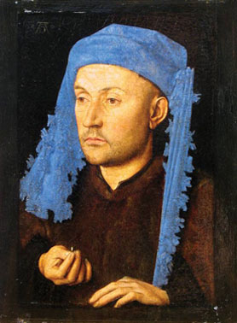

K<<
K>>
K
Notes:
La figure fractale semble complexe mais elle ne l’est pas vraiment : un programme très court résume l’impression de cette figure à la précision voulue.
A l’opposé, le tableau de Malevitch semble simple mais si l’on veut rendre compte des moindres détails de sa structure granuleuse, il cesse de l’être au point de devenir aléatoire : une description in extenso est alors quasiment indispensable, pixel après pixel.
Le tableau de van Eyck est situé entre ces deux extrêmes : suffisamment complexe pour qu’on puisse s’y intéresser une vie durant et insuffisamment complexe pour qu’il n’apparaisse pas comme le fruit du hasard.

Slide 34
ℓg(N) + c  K(s^{N})  N + c (bits)
Ne dépend que du langage (pas de s)
Quel langage utiliser ?
Le plus concis : celui des MT !
Notes:
Précisément quel matériel informatique et quel langage de programmation convient-il d’utiliser ? La réponse se trouve dans la question : puisque nous cherchons la meilleure compression des suites, il faut utiliser le matériel et le langage les plus concis.
Les langages usuels de programmation (C, Pascal, Mathematica, …) ne cherchent pas à être concis car la concision est l’ennemie de l’intelligibilité. Pour rendre la programmation accessible au commun des mortels, un langage de haut niveau est nécessaire, qui surcharge la syntaxe pour la rendre compréhensible. De même l’architecture de l’ordinateur que vous connaissez est tout sauf concise car elle privilégie la convivialité.
Le langage calculatoire de l’informatique théorique ne cherche pas la convivialité mais la concision : c’est celui des MT. Il existe beaucoup de présentations équivalentes des MT et j’ai tout naturellement adopté la plus compacte de toutes, celle due à Wolfram. Elle est visuelle et intuitive, ce qui ne gâche rien.

Slide 35

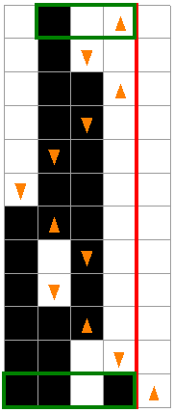



1 0 0
…
2 états
2 caractères
1 0
100  1101
1 1 0 1
Notes:
La MT incarne la notion de calcul. Elle comporte les éléments suivants :
1. Une bande, composée de cases pouvant accueillir les caractères 0 ou 1; elle est potentiellement infinie vers la gauche et limitée à droite, ici par une ligne rouge. On inscrit la suite de départ que l’on veut traiter (ici 100) le plus à droite. Les cases inutilisées sont blanches.
2. Une tête de lecture-écriture scanne la bande, se trouvant à tout instant dans un état quelconque parmi s (1, 2, 3, …, s) états possibles. Ici il n’y a que 2 états possibles. Au démarrage, la tête se trouve toujours à l’extrémité de la bande, dans l’état 1.
3. A chaque coup d’horloge, la tête progresse en respectant une table d’instructions qui est propre à la MT. Chaque instruction considère l’état dans lequel la tête se trouve et le caractère lu et décide de ce qu’il convient de faire : modifier éventuellement le caractère, changer éventuellement l’état de la tête et se déplacer obligatoirement d’un pas vers la droite ou vers la gauche
4. L’état de la bande évolue ainsi pas à pas, le processus ne s’arrêtant que si la tête est amenée à franchir la ligne rouge. Lorsque cela se produit, la réponse au calcul est lue de gauche à droite en partant du point le plus à gauche jamais atteint par la tête jusqu’à la ligne rouge et pas au-delà. Ici on lit le résultat, 1101.
Cette MT peut être vue comme un transformateur de suites faisant passer de 100 à 1101.

Slide 36

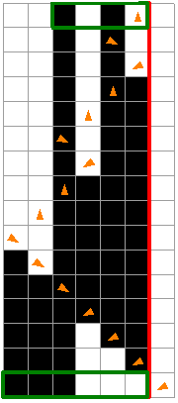

1 0 1 0
3 états & 2 caractères
1 0
1010  111000
1 1 1 0 0 0
Notes:
Voici une autre MT, à 3 états, qui transforme la suite de départ, 1010, en la suite résultat, 111000.
La MT agit comme un décompresseur de suites toutes les fois que la suite d’arrivée est nettement plus longue que celle de départ. Imaginons que nous souhaitions transmettre la suite, 111000, à un correspondant, nous pouvons aussi bien lui transmettre la suite plus courte, 1010, accompagnée du petit programme qui encode les instructions de la MT. Dans cet exemple, la différence de longueurs des suites est insuffisante pour justifier la manœuvre mais il permet de comprendre le principe de la compression par MT.
.

Slide 37









MTU de Minsky (9 états, 4 caractères)
0 1 2 3
(Wolfram α Project, corrigé par M. Szudzik)
Notes:
Les MT binaires à 2 ou 3 états seulement ont des comportements trop simples pour être intéressantes.
La grande nouvelle, qui est à la base de toute l’informatique moderne, c’est qu’à partir d’un nombre suffisant d’états, il existe des MT universelles (MTU), aussi puissantes que toutes les autres réunies : elles sont capables d’imprimer n’importe quelle suite calculable ni plus ni moins.
Plus précisément, la thèse de Church-Turing pose que toute suite calculable par un humain disposant d’une réserve potentiellement infinie de papier brouillon, est calculable par une MTU : Il « suffit » d’être capable de la programmer donc de trouver la bonne condition initiale.
L’une des MTU les plus connues des spécialistes est celle de Minsky, à 9 états et 4 caractères. Sa table d’instructions comporte 4x9 = 36 instructions.

Slide 38
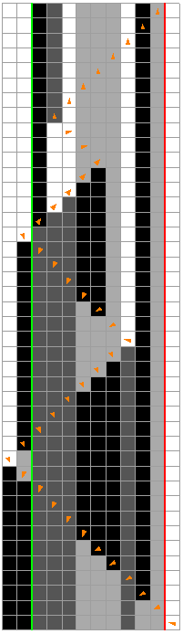
320111031
MTU de Minsky
0 1 2 3
41 pas
Arrêt (33222111211)
Notes:
Observons son comportement sur quelques données particulières, par exemple, 320111031, qui provoque l’arrêt au 41ème pas.
Note importante : la réalité est un peu plus complexe car la suite imprimée n’est que la forme encodée du résultat définitif. L’encodage du résultat est trop compliqué pour figurer ici (cfr. Minsky : Computation, finite and infinite Machines, page 280). Ce raccourci n’a heureusement aucune incidence sur le fait que la MTU s’arrête ou ne s’arrête pas (Ce point s’avère important lors du calcul de Ω, cfr diapo 56). En résumé,
On n’a pas : pgm compresseur  suite décompressée
On a : pgm compresseur  sortie (arrêt)  suite décompressée
Notez que plusieurs programmes compresseurs peuvent générer la même sortie et que plusieurs sorties distinctes peuvent coder la même suite décompressée.

Slide 39
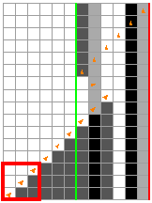
MTU de Minsky
2 1 0 0 3 1
0 1 2 3
Bouclage !
Notes:
Voici un autre exemple où l’arrêt ne se produit jamais : à partir de la 9ème étape, la tête entre dans une boucle qui l’éloigne à l’infini sans espoir de retour.

Slide 40
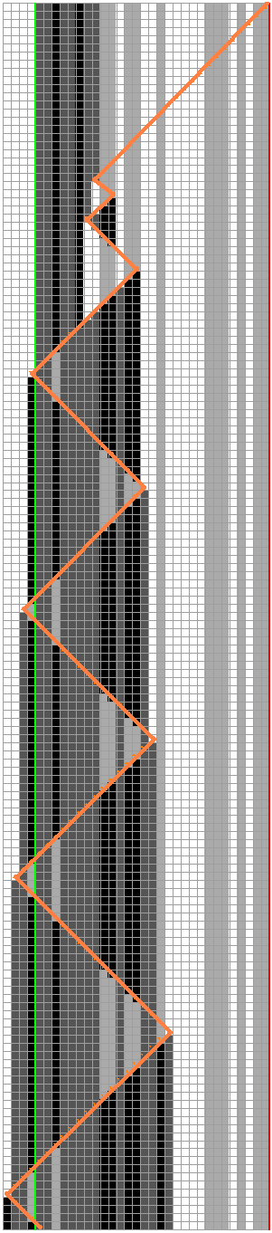
MTU de Minsky
0 1 2 3
22322322110110010000011101011
Arrêt ?
150 pas
Notes:
Voici un cas où la MTU calcule sans faire mine de s’arrêter.
Après 150 pas d’évolution, on n’est toujours pas fixé, la tête zigzaguant en tous sens le long de la ligne orange. Peut-être n’a-t-on tout simplement pas attendu suffisamment longtemps, comment savoir ?

Slide 41
Arrêt !
Décompresser
Compresser
22322322110110010000011101011
1937 pas !
3333200000000000000000000000000110110010
000011101011
Facile
Difficile
Notes:
Dans ce cas précis la patience paye car après 1937 pas, la MTU s’arrête effectivement. On note au passage que l’arrêt s’effectue sur une suite nettement plus longue que la suite de départ d’où le programme compresse le résultat.
On note la dissymétrie flagrante entre la tâche du décompresseur qui n’a qu’à exécuter le programme et du compresseur qui doit trouver ce programme.

Slide 42
Peut-on prédire si MTU s’arrête sur P ?
NON !
halt, lit P et répond OUI il s’arrête
NON il ne s’arrête pas
paradoxe :
∀ pgm de ℓ<10(0) ℓ(paradoxe) Call halt :
Si OUI : Run(pgm) & Store(result) in R
Si NON : Skip(pgm)
Print any number NOT in R
Contradiction !
halt ne peut exister !
Notes:
Tous les cas ne sont pas aussi favorables : si après un an d’attente, la MTU calcule toujours de façon erratique, quand doit-on décider d’arrêter les frais et de quel droit ?
La découverte majeure de Turing est précisément que le problème de l’arrêt est indécidable. Cela signifie que la procédure suivante n’existe pas : c’est un programme qui s’arrête, appelons-le halt, qui lit un programme quelconque, l’analyse et répond : « oui » ce pgm s’arrête ou « non » il ne s’arrête pas.
Pour une fois, faisons-en la démonstration, par l’absurde.
Si cette procédure existait, voici à quelle contradiction on parviendrait.
On construit le programme suivant que l’on appelle paradoxe. Ce programme possède sa propre longueur, ℓ. On considère successivement tous les programmes dont la longueur reste inférieure à 10(0) ℓ. Pour chacun d’eux, on appelle la procédure halt, supposée exister, et on note la réponse qu’elle livre : oui ou non. Lorsque la réponse est oui on fait tourner ce programme et on note son résultat dans l’agenda, R. Lorsque la réponse est non, on passe au programme suivant. Enfin le programme imprime n’importe quel nombre ne figurant pas dans l’agenda.
Paradoxe est un programme tout à fait honnête : il s’arrête certainement et il est de longueur ℓ<100 ℓ donc il fait partie de la liste des programmes dont on a noté la réponse dans l’agenda et cependant sa réponse n’y figure pas, contradiction !

Slide 43
K(s) = ℓ (P_{min} ) n’est pas calculable ∀ s !
K( 01010101010101010101010101 …^{N})  ℓgN
K( 110010010000111111011010101 …^{N}) = ?
Aléatoire ?
Génériquement Indécidable !
Notes:
Une conséquence majeure de l’indécidabilité de l’arrêt est qu’il n’existe aucune procédure qui lit une suite quelconque et, après calculs, affiche la longueur de son programme maximalement compresseur (et encore moins imprime ce programme).
Si halt avait existé, on aurait pu calculer la complexité de n’importe quelle suite en essayant tous les programmes de longueur inférieure à ℓ(s) mais voilà, halt n’existe pas ! En un mot, la complexité d’une suite quelconque n’est pas calculable. En particulier aucun programme ne peut lire une suite et affirmer qu’elle est aléatoire.
Insistons sur le fait que ceci n’empêche nullement qu’on puisse calculer la complexité de certaines suites simples !
Voilà qui termine l’exposé de la théorie. Nous en savons suffisamment pour aborder quelques applications.

Slide 44
Pause

Slide 45
Plan :
Partie 1 : Théorie
Partie 2 : Applications
2.1 Principe de l’activité mathématique
2.2 Problème de l’inférence
2.3 Complexité des systèmes physiques

Slide 46
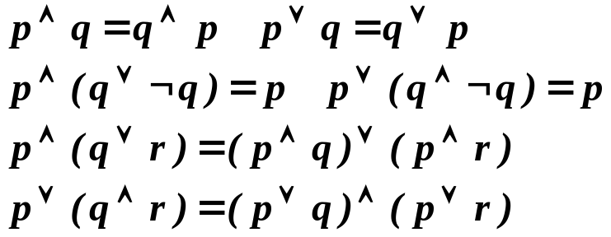
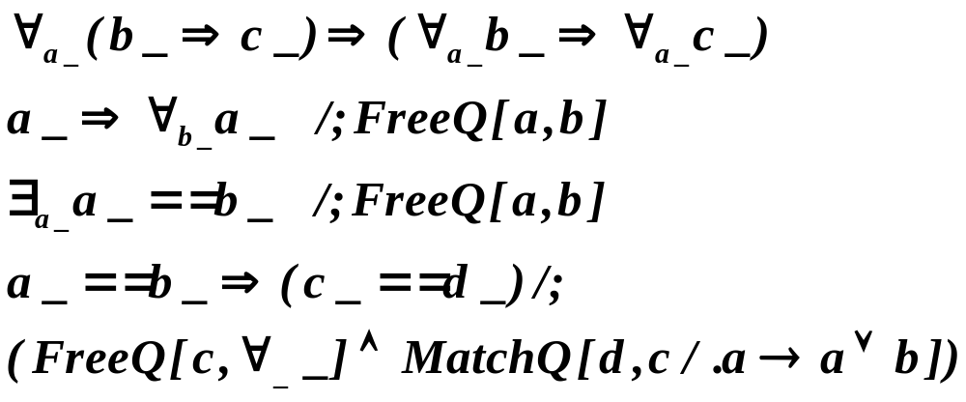
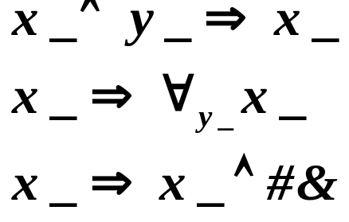

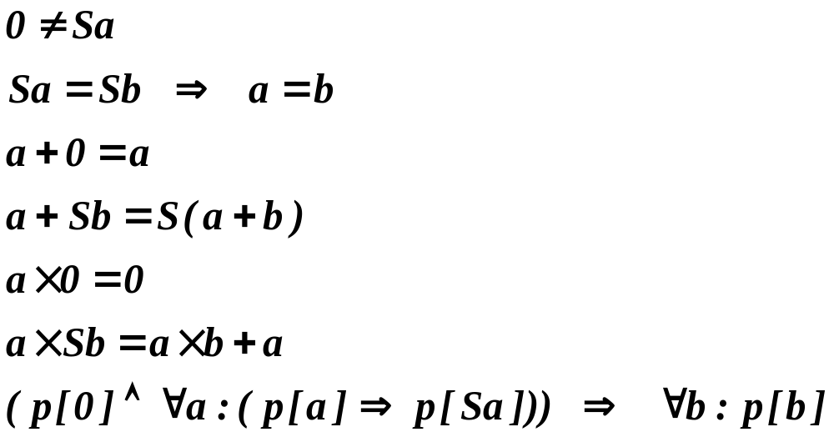
Logique
Peano
⇒
?
Notes:
La 1ère application que je voudrais étudier concerne les mathématiques et traite du contenu informationnel des systèmes formels.
Comment se fait-il que les précis d’arithmétique soient si épais alors que la théorie des nombre repose sur une poignée d’axiomes seulement ? Même en y joignant les règles de la logique en usage, tout cela tient sur une seule page, soit dans une fourchette 2000 - 3000 bits !
Dès lors, il faut bien se faire à l’idée que le contenu de l’arithmétique de Peano ne dépasse pas cette limite : on ne crée rien à partir de rien !
Si la littérature arithmétique est si vaste, exigeant des Cdroms entiers, c’est parce que l’information y est considérablement diluée : les théorèmes sont redondants par rapport aux axiomes et ils sont redondants entre eux.
Si on les publie sous forme diluée, c’est uniquement parce que notre cerveau est absolument incapable de les appréhender à la simple lecture des axiomes et ce bien qu’ils y soient intégralement présents.
Pour mieux comprendre, voyons le principe du fonctionnement des systèmes formels sur des modèles simplifiés.

Slide 47
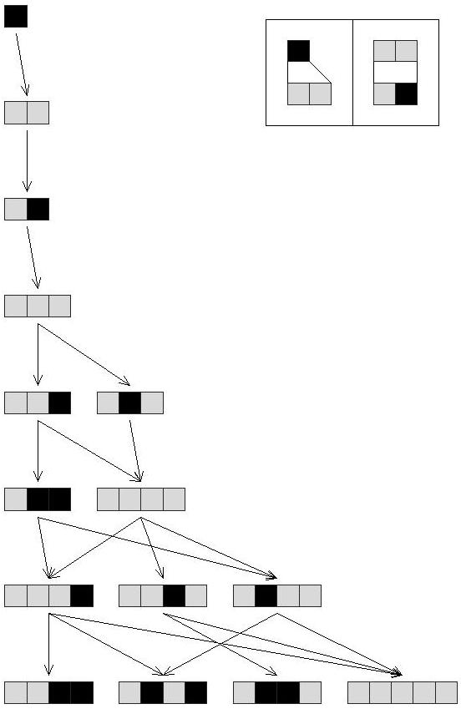
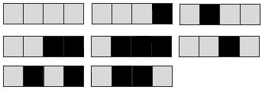
axiome(s)
Système formel
règles de
production
négation
théorèmes
Syntaxiquement
complet
Notes:
Tout système formel fonctionne à partir d’un ensemble d’axiomes, flanqués de règle de production logique (généralement la logique binaire du premier ordre, celle du modus ponens). L’application systématique des règles de production à partir des axiomes engendre les théorèmes du système.
Un système formel doit être pourvu d’une notion de négation et démontrer la négation d’une proposition, c’est la réfuter.
Dans les exemples didactiques que voici, toute suite binaire représente une proposition bien formulée et on pose que sa négation s’obtient en inversant le premier caractère.
Le système ci-contre démontre toutes les propositions commençant par une case blanche et réfute toutes celles qui commencent par une case noire. La liste des théorèmes est illimitée, comme dans un traité d’arithmétique, cependant la base axiomatique est finie.
Ce système est dit « syntaxiquement complet » car toute proposition est démontrable ou réfutable.
La géométrie et l’algèbre élémentaires sont de ce type.

Slide 48
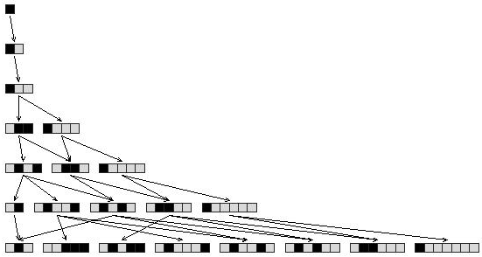

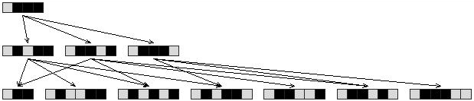
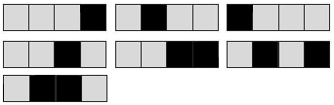

axiome(s)
règles de production
théorèmes
In
complet
?
Notes:
Voici un système syntaxiquement incomplet : jamais il ne propose de preuve de BNNN ou de sa négation, NNNN. Ces deux propositions sont des indécidables du système formel.
Ce système est cependant complétable : il suffit d’ajouter le « bon » axiome qui ne compromet pas la cohérence du système en démontrant une proposition et sa négation. BNNN conviendrait.
La géométrie absolue est de ce type et il suffit de lui adjoindre l’axiome des parallèles pour qu’elle devienne la géométrie élémentaire, syntaxiquement complète.
C’est la grande découverte de Kurt Gödel que d’avoir établi que les systèmes formels qui contiennent suffisamment d’arithmétique ne sont ni syntaxiquement complets ni surtout complétables : on peut leur ajouter autant d’axiomes que l’on veut, il subsiste toujours des propositions indécidables.

Slide 49
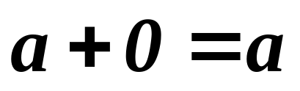
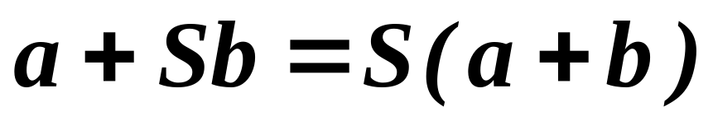
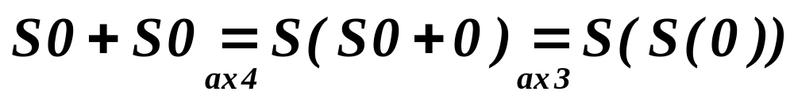
ax3 :
1+1=2
ax4 :
Goldbach :
Tout entier pair (>2) est la somme
de deux nombres premiers (Ex. : 24=13+11)
∀k (>1), ∃ p1 & p2, premiers,
tels que : 2k = p1 + p2
Notes:
Revenons à un système formel plus savant, l’arithmétique de Peano.
1+1=2 s’y démontre, c’est bien la moindre des choses mais il y a beaucoup de propositions plus savantes !
Voici la proposition de Goldbach, en français tout d’abord puis davantage formalisée dans le langage de la logique en usage.
Goldbach est-elle prouvable ou réfutable dans Peano ou y est-elle indécidable ? Aussi invraisemblable que cela puisse paraître, personne aujourd’hui ne le sait !

Slide 50
Attaque algorithmique de Goldbach :
Recherche du contre-exemple
4=3+1 6=5+1 8=7+1 10=3+7 12=5+7 …
Pourvu que ça ne dure pas !
Notes:
On peut trouver autant d’exemples qui vérifient Goldbach, cela n’établit pas la proposition pour autant. Par contre un seul contre exemple suffirait à la ruiner.
C’est précisément ce que fait l’approche algorithmique : elle écrit un programme qui part à la recherche du contre-exemple en essayant tous les nombres pairs les uns après les autres. Dans le cas de Goldbach, cela fait des années que le programme tourne sans s’arrêter : que faut-il en conclure, que Goldbach est vraie donc que le contre exemple n’existe pas ou qu’elle est fausse et qu’on n’a pas encore attendu assez longtemps ?

Slide 51
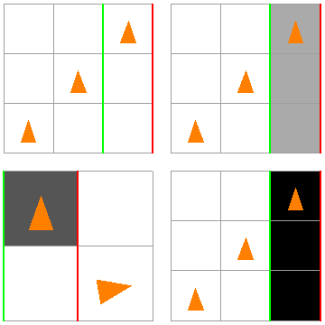
MTU de Minsky
0 1 2 3
ℓ=1 : 4 pgm
{2}
s’arrête
{0} & {1} & {3}
ne s’arrêtent pas
Notes:
Goldbach n’est qu’une proposition arithmétique parmi beaucoup d’autres. Si on veut couvrir tous les cas et être certain de ne manquer aucune proposition arithmétique, alimentons la MTU de Minsky par tous les programmes sans en oublier un seul, par exemple dans l’ordre des longueurs croissantes et voyons ce qu’il en est du problème de l’arrêt.
Il y a 4 programmes de longueur 1 :
un seul s’arrête
et les 3 ne s’arrêtent pas.

Slide 52
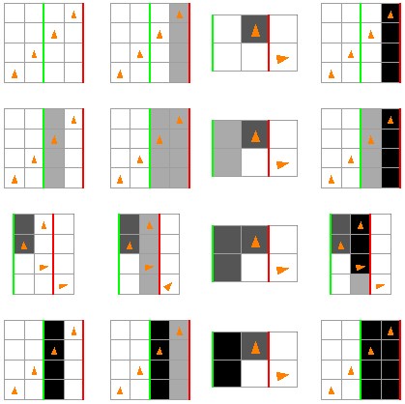
ℓ=2 : 16 pgm
7 pgm s’arrêtent :
{02} & {12} & {20}
{21}
{22} & {23} & {32}
9 pgm ne s’arrêtent pas
Notes:
Sur les 16 programmes de longueur 2,
7 s’arrêtent
et les 9 autres ne s’arrêtent pas.

Slide 53
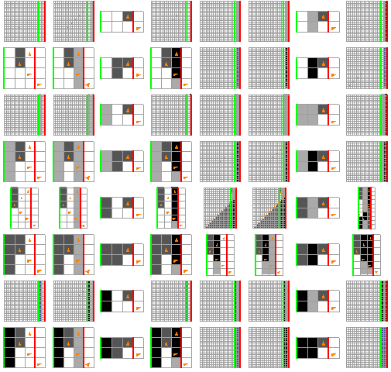
ℓ=3 :
64 pgm
35 s’arrêtent
29 ne s’arrêtent pas
Notes:
Sur les 64 programmes de longueur, 3, 35 s’arrêtent et 29 ne s’arrêtent pas.
Arrêtons-nous là et faisons le point.

Slide 54
43 programmes se sont arrêtés :
{0} {1} {2} {3} {00} {01} {02} {03} {10} {11} {12} {13} {20} … {332}
n° : 3, 7, 11, 13, 14, 15, 16, 19, 23, …, 83
H = 0.001000100010111100100010001011110010
00100010111100101111001111111111001000101
111001
…?... 1 … 0 ...?...
N chiffres de H  (moins de) ℓg(N) bits d’info
Notes:
Jusqu’à présent, 43 programmes (sur 84) se sont arrêtés et 41 programmes ont bouclé.
Le nombre de Turing, H, résume l’approche algorithmique des mathématiques. C’est un nombre binaire compris entre 0 et 1 dont le n^{ième} chiffre après la virgule vaut 1 si le n^{ième} programme s’arrête et vaut 0 s’il ne s’arrête pas.
Ne perdez pas de vue que les programmes qui cherchent un contre-exemple à Goldbach (ou à Fermat) font partie de la liste, occupant un numéro, n, probablement très grand.
Si l’on connaissait tous les chiffres du nombre de Turing, on connaîtrait la réponse à toutes les questions mathématiques, même celles qui n’ont pas encore été posées. Evidemment cela n’est pas possible puisque le problème de l’arrêt des programmes est indécidable : H n’est pas calculable dans son intégralité, seuls des bits épars peuvent être connus.
Le nombre de Turing est extrêmement redondant, à l’image de la redondance des traités d’arithmétique : n bits de H ne représentent pas n bits d’information pure car pour deviner ces n bits, on n’a pas besoin de poser n QB indépendantes, il suffit de deviner combien de programmes s’arrêtent (k), ce qui ne coûte que ℓg(k)ℓg(n) QB dans le plus mauvais cas. Quand on connaît ce nombre, il suffit de faire tourner les j premiers programmes pendant j secondes, pour j allant grandissant, jusqu’à comptabiliser k programmes qui se sont arrêtés. Leurs numéros d’ordre indiquent les chiffres de H qui valent 1, les autres valant nécessairement, 0.

Slide 55
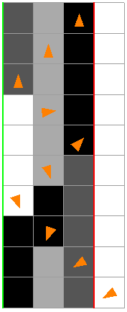
Arrêt manifeste
Goldbach ?
Fermat ?
Bouclage
?
Notes:
Les mathématiciens ne passent pas volontiers leur temps à côté d’un ordinateur dans l’attente qu’il veuille bien s’arrêter. Ils préfèrent, de loin, chercher une preuve directe que la MTU s’arrête ou ne s’arrête pas.
Cela ne peut se faire qu’en raisonnant dans le cadre d’un système formel contenant suffisamment d’arithmétique, par exemple, Peano.
Il est, en général, très facile de démontrer que les programmes courts s’arrêtent ou ne s’arrêtent pas (donc de connaître les premiers bits de H) : dans les exemples que nous avons rencontrés un raisonnement par récurrence suffit. Mais à mesure que les programmes s’allongent - par exemple ceux qui correspond à Goldbach ou à Fermat - cela devient de plus en plus problématique, la preuve c’est qu’on cherche depuis plusieurs siècles sans résultat. De plus, il se peut que Goldbach et/ou Fermat soient des indécidables de Peano.

Slide 56
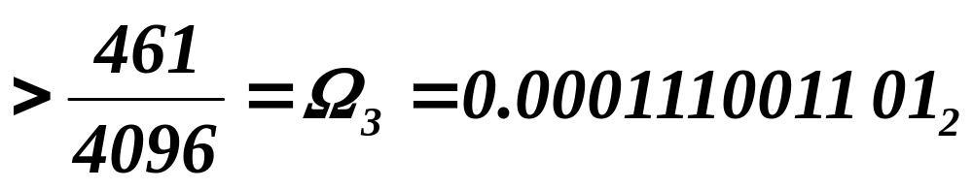
43 programmes se sont arrêtés, n° :
3, 7, 11, 13, 14, 15, 16, 19, 23, …, 83, …
Λ_{pref} = {10, 11, 01000, 01001, 01010, 01011,
011000, 011001, 011010, 011011, 011100, 011101, 011110, 011111, …, 001010010100, …}
Notes:
Dans l’approche formelle, le nombre de Chaitin remplace le nombre de Turing. H étant exponentiellement redondant, il est compressible et le nombre Ω de Chaitin est une compression possible de H.
L’idée de Chaitin est de recenser tous les programmes qui s’arrêtent, d’associer à chacun un « poids » numérique égale à 2^-ℓ(pgm*), où pgm* est la version auto délimitée du programme binaire de même numéro que lui, puis de faire la somme de tous ces termes.
Ce nombre, compris entre 0 et 1, n’est pas calculable parce que seuls les programmes qui s’arrêtent peuvent être comptabilisés dans Oméga.
Cependant, à la différence de H, dont seuls des bits épars sont éventuellement accessibles, Ω est approximable par défaut : il suffit de lancer les n premiers programmes pendant n secondes et de comptabiliser 2^-ℓ(pgm*) toutes les fois qu’un programme s’est arrêté. L’approximation sera sûrement mauvaise mais rien n’empêche de doubler n et de recommencer pour un résultat un peu meilleur.

Slide 57
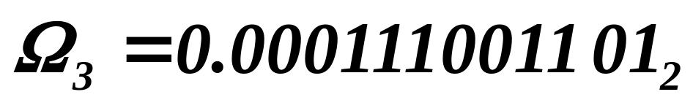


Ω n’est pas calculable
mais approximable :
Notes:
Attention, Ω est approximable par défaut mais cela ne veut pas dire qu’il est calculable car à aucun moment on ne sait combien de chiffres sont corrects dans les sommes partielles.
Observez, par exemple, comme les contributions dues aux programmes de longueurs 4 bouleversent déjà l’ordonnance des chiffres binaires obtenus à l’ordre 3 et c’est sans compter les programmes qui bouclent sans qu’on sache s’ils s’arrêteront un jour. Bref, on sait que les approximations successives tendent vers Ω mais on ne sait jamais où on en est dans le degré de précision obtenu.

Slide 58
Ω est incompressible !
3000 bits d’axiomes indépendants 
3000 bits de théorie non redondante 
3000 premiers bits de Ω
2³⁰⁰⁰ ( 10⁹⁰⁰ !) bits de H
Turing ↔ Gödel
Peano  Zermelo-Frankel
Notes:
Ω est incompressible : aucun programme plus court que n ne peut trouver ses n premiers bits. Pour trouver les n premiers chiffres de Ω, par la voie formelle, il faut donc un système d’axiomes comportant au moins n bits d’information non redondante. Peano contenant moins de 3000 bits. il ne permet de trouver, au maximum, que les 3000 premiers bits de Ω. Inversement, si on connaissait les 3000 premiers bits de Ω, on aurait la réponse à la plupart des questions arithmétiques intéressantes.
On ne peut, en fait, pas trouver plus de bits de Ω par le voie formelle que par le voie algorithmique : si l’on tente de contourner, par la voie formelle, l’indécidabilité de l’arrêt des programmes, on tombe sur une autre forme d’indécidabilité, au sens de Gödel cette fois, qui prévoit que certaines propositions arithmétiques ne sont ni démontrables ni réfutables dans Peano.
Au-delà du 3000^{ième} bit, les chiffres de Ω ne sont plus la conséquence des axiomes de Peano. Pour progresser dans la connaissance de Ω, il faut ajouter de nouveaux axiomes. C’est typiquement ce que l’on fait quand on passe à la beaucoup plus puissantes théorie des ensembles, ZF, dont on estime le contenu à 5000 bits. On y apprend par exemple que Fermat y est démontrable donc vrai donc que le programme qui cherche un contre-exemple ne s’arrête pas.
3000 premiers bits de Ω correspondent aux 2³⁰⁰⁰ premiers bits de H soit 10⁹⁰⁰ programmes à tester individuellement ! Voilà qui rend l’approche algorithmique bien peu attractive !

Slide 59
Plan :
Partie 1 : Théorie
Partie 2 : Applications
2.1 Principe de l’activité mathématique
2.2 Problème de l’inférence
2.3 Complexité des systèmes physiques
Notes:
Une deuxième application de la théorie de l’information concerne le problème de l’inférence du meilleur modèle d’un ensemble de données. Je préviens qu’il s’agit d’un problème au parfum nettement philosophique.

Slide 60


"Compléter la suite : {1, 2, 4, 8, 16, ? }"
Notes:
Voici un petit jeu digne de Télémoustique.
A première vue, ce problème est ridicule car il admet autant de solutions que l’on veut. Certes, tout le monde pense immédiatement à celle-ci
mais le fait est qu’en voici une autre qui paraît tout aussi valable.
Quel est le rapport avec la théorie de l’information ? En fait, le problème posé est celui de trouver une formule qui compresse les données et le résultat est qu’il en existe beaucoup.

Slide 61

Cercles de Ptolémée ou
Lois de Newton ou … ?
Notes:
L’activité scientifique, c’est aussi l’art de compresser les données expérimentales dans un modèle capable de les reproduire et d’en prédire d’autres non encore mesurées.
Il n’y a, par exemple, pas qu’une manière de décrire l’évolution du système solaire et cependant l’histoire a fini privilégier la version newtonienne.

Slide 62


1. Principe d’indifférence
2. Rasoir d’Ockham (Occam)
3. Thèse SKC :
Notes:
En présence d’un ensemble de données expérimentales, plusieurs modèles compresseurs sont généralement possibles sans qu’il y ait, a priori, une raison d’en préférer un plutôt que l’autre.
A cet égard, plusieurs principes philosophiques ont sévi au cours des siècles :
Le principe d’indifférence recommande de n’écarter aucune hypothèse, de poursuivre les mesures et de supprimer de la liste des candidats potentiels qui ne décrivent pas correctement les données additionnelles.
Le rasoir d’Ockham préconise de ne retenir que le modèle le plus court.
La thèse actuelle (Solomonoff-Kolmogorov-Chaitin) est un compromis entre ces deux principes extrêmes : elle propose de n’écarter aucune hypothèse mais de leur attribuer une probabilité de vraisemblance d’autant plus petite que le programme correspondant est long, selon une loi exponentielle bien définie.

Slide 63



Λ_{pref} = {10, 11,
01000, 01001, 01010, 01011,
011000, 011001, 011010, 011011, 011100,
011101, 011110, 011111,
0010000000, 0010000001, 0010000010, …}
Notes:
On prendra soin de ne pas confondre les (in)égalités suivantes relatives à l’ensemble des programmes auto délimités.
En particulier :
Ω vaut la probabilité d’arrêt d’une MTU et
P(s) vaut la probabilité qu’un programme tiré à pile ou face imprime une suite, s, donnée sur cette MTU.

Slide 64


Probabilité d’occurrence d’une suite :
Terme dominant
Notes:
On voit que, dans la pratique scientifique, certaines suites apparaissent a priori plus probables que d’autres : ce sont les suites engendrées par des programmes courts.
Dans un sens, cela est raisonnable car cela signifie que la nature privilégie les suites de données structurées. L’inverse serait catastrophique puisqu’une suite non structurée est aléatoire et qu’on attend pas d’une expérience qu’elle privilégie les données aléatoires : ce serait la négation même de la science.

Slide 65
Plan :
Partie 1 : Théorie
Partie 2 : Applications
2.1 Principe de l’activité mathématique
2.2 Problème de l’inférence
2.3 Complexité des systèmes physiques
Notes:
La théorie classique de l’information a également son mot à dire en physique. Elle éclaire, en particulier, la difficile notion d’entropie.

Slide 66
Axiomatiser la Physique ?
Ne subsistent que 2 Principes :
Energie & Entropie
Notes:
Il y a longtemps que l’on a renoncé à axiomatiser la physique au sens hilbertien du terme. On n’a jamais pu dégager un ensemble d’axiomes acceptables qui couvrent tous les domaines de la physique de l’infiniment petit à l’infiniment grand.
Même les principes dégagés relatifs à l’énergie et à l’entropie ne sont pas axiomatiquement exploitables, ne serait-ce que parce bien qu’ils posent des limites à ce qui possible, ils ne présentent pas un caractère de vérité absolue.

Slide 67

1 Dans un système isolé :
L’énergie se conserve
toujours
presque
éphémères
Infractions : rares
imprédictibles
Notes:
Le premier principe pose que dans un système isolé, l’énergie se conserve. Pourtant lorsqu’on pousse ce principe dans ses derniers retranchements, il s’avère que des infractions sont exceptionnellement possibles.
C’est comme cela que l’on explique qu’un noyau radioactif émet aléatoirement une particule alpha. Normalement cette particule est prisonnière du noyau car son énergie est insuffisante pour qu’elle puisse s’échapper. Cependant, les lois du monde quantique permettent que cette énergie fluctue temporairement, rendant accidentellement le franchissement possible.
Toutefois ce genre d’infraction ne durent jamais longtemps (bien moins qu’un milliardième de seconde) et surtout elles sont imprédictibles donc inexploitables à l’échelle humaine.

Slide 68



Entropie :
GCCATTGACGTCCCCTTAAAGAGAGAGAG
ACTCCGCATGCG…
x₀=…, y₀=…
x₁=…, y₁=…
x₂=…, y₂=…
…
x’₀=…, y’₀=…
x’₁=…, y’₁=…
x’₂=…, y’₂=…
…
Notes:
Un deuxième principe existe en physique qui repose sur la notion d’entropie. Cette notion est bien plus difficile à appréhender que la notion d’énergie que nous côtoyons tous les jours. Depuis les travaux de Zurek, il est cependant possible de la rendre accessible à l’intuition de chacun.
Zurek définit l’entropie d’un système physique comme proportionnelle à sa complexité, autrement dit à la longueur du plus court programme qui en fournit une description complète à un niveau de précision donné.
Ce deuxième principe affirme que l’entropie d’un système isolé ne diminue jamais (presque jamais serait plus correct, on va y venir).
Pour un système statique, tel un brin d’ADN non mutant, la description ne varie pas au cours du temps et l’entropie reste constante.
Pour un système dynamique la situation est très différente selon que le système est régulier comme une étoile double ou chaotique comme un gaz.

Slide 69



Système non chaotique :
×(1+10⁻⁹)
×(1+10⁻⁹)
ΔS=0
Système chaotique :
×(1+10⁻⁹)
×(1+10⁻³)
ΔS>0
×(1+10⁻¹⁵)
×(1+10⁻⁹)
Notes:
Pour un système régulier, tel une étoile double, la description à tout instant, à la précision disons du milliardième, dérive immédiatement de la description à l’instant initial sauf qu’il faut joindre le (petit) programme contenant ses lois d’évolution. Au bilan, pour un système dynamique non chaotique, l’entropie reste constante car l’encodage des lois représente un nombre constant (et négligeable) de bits.
Cela cesse d’être vrai pour un système chaotique artificiellement préparé dans un état ordonné car
connaître l’état initial à la précision du milliardième ne permet pas de prédire les états ultérieurs avec la même précision.
Pour conserver une description précise au milliardième, il faudrait encoder les conditions initiales avec davantage de chiffres significatifs. Autrement dit, pour un observateur donné, l’entropie d’un système chaotique ne peut qu’augmenter sauf si le système est déjà initialement dans un état de désordre total : dans un tel cas, il est d’emblée aléatoire et c’est la description maximale, in extenso, qui s’applique.
Eclairons cela sur l’exemple d’un gaz parfait.

Slide 70


For j=1 To m_{x}
For k=1 To m_{y}
Print[(jd,kd,0),(v,0,0)]
K(0)=ℓgm_{x}+ ℓgm_{y}+c
=ℓgn+c
Print[(x₁, y₁ , z₁), (x₂, y₂ , z₂), …,
(vx₁, vy₁, vz₁), …]
K(t)=6n+c
Notes:
Sur le papier du moins, il est très facile de préparer un gaz dans un état de très basse entropie : il suffit de positionner les molécules, dans la boite, à intervalles régulièrement espacés et avec des vitesses identiques.
Une description extrêmement courte est possible dans ce cas.
Evidemment le gaz va évoluer de façon chaotique : en une fraction de secondes, les molécules s’éparpillent de telle manière que plus aucun programme court ne peut plus décrire leur état et on est contraint de préciser les positions de chaque molécule, une à la fois.
L’entropie de ce gaz augmente très rapidement jusqu’à atteindre l’équilibre où la meilleure description possible est la description in extenso.

Slide 71




Calcul plus fin (positions uniquement) :
N cellules
n molécules
00000001000000000010001000000000…
Notes:
Zurek a vérifié par le calcul que sa définition algorithmique de l’entropie donne le même résultat que la définition statistique habituelle.
Pour calculer la complexité algorithmique d’un gaz désordonné à l’équilibre, on commence par partitionner l’enceinte en un grand nombre de cellules identiques que l’on numérote dans un ordre quelconque. On obtient une description du gaz en écrivant la suite binaire qui inscrit 1 en n^{ième} position si une molécule est présente dans la cellule numéro n et 0 sinon.
Au bilan, on se trouve avec une très longue suite que l’on peut compresser syntaxiquement vu qu’il y a beaucoup plus de 0 que de 1.
On ne peut dépasser la limite de Shannon dans ce cas d’espèce puisque le gaz désordonné n’est structuré par aucun programme court. On retrouve l’expression de l’entropie du gaz telle qu’elle est connue depuis plus d’un siècle.

Slide 72



(Algo.)
(Stat.)
(Zurek : Phys. Rev. A, 40 (1989), 4731-4751)
Notes:
Le calcul de Zurek montre que complexité et entropie coïncident à condition de considérer qu’un bit d’information vaut k ℓn2 J/K. Le bit était déjà le quantum d’information, il apparaît aussi comme le quantum d’entropie.

Slide 73


S
Notes:
L’idée de Zurek est au fond de remplacer la thermodynamique statistique une thermodynamique algorithmique. L’entropie d’un état individuel hors équilibre y reçoit une définition précise. De plus on y résout les paradoxes qui ont hanté les exposés de thermodynamique statistique pendant plus d’un siècle.
A première vue, on peut penser que l’entropie d’un gaz préparé hors équilibre croît monotonement jusqu’à sa valeur maximum, à l’équilibre. En toute rigueur, les choses sont légèrement différentes.

Slide 74


Retours ?
(ΔS<0 !)
Rares,
Ephémères
&
Imprédictibles
Notes:
Rien ne s’oppose à ce que le système revienne occasionnellement aussi près que l’on veut de la configuration initiale et Poincaré a même démontré qu’à condition de ne pas être pressé, c’est une certitude programmée dans le temps. Ce théorème du retour a fait couler beaucoup d’encre de la plume de ceux qui répugnaient à admettre que l’entropie d’un système isolé puisse diminuer même exceptionnellement. Il n’y a pourtant rien de particulier à propos de ce retour : il est également possible que le système passe au voisinage d’un état décrit par un programme court et différent de l’état initial donc de basse entropie
mais, dans tous les cas, cela ne se produira que rarement, cela ne durera qu’une infime fraction de seconde et, surtout, cette diminution d’entropie se produira à des instants complètement imprédictibles.

Slide 75



Dans un système isolé,
l’entropie ne diminue
presque
jamais
Infractions :
éphémères
rares
imprédictibles
Notes:
En résumé, la croissance de l’entropie ne s’effectue pas de façon régulière (monotone est le mot juste) :
des fluctuations imprédictibles sont présentes toutes les fois que la position des molécules est momentanément encodée par une suite compressible sémantiquement. Au bilan, la courbe ne correspond à aucune fonction calculable par programme, seule son asymptote horizontale l’est.
Il y a 150 ans Lord Kelvin avait proposé un énoncé très différent du second principe, affirmant que le moteur thermique s’approvisionnant à une seule source de chaleur n’existe pas. Il est intéressant de voir de quelle manière la théorie de l’information confirme cet énoncé alternatif.

Slide 76

Second principe : ΔS  0
Autre énoncé (Lord Kelvin) :
Le moteur monotherme n’existe pas
Equivalents ?
Notes:
Contrairement à l’énoncé du premier principe qui n’a jamais varié d’un iota, le second principe existe sous diverses formes plus ou moins équivalentes.
Sous réserve de bien préciser les conditions, l’énoncé de Kelvin est le plus rigoureux de tous. On l’établit dans le cadre de la thermodynamique du calcul.

Slide 77



Gaz de Szilard :
Encodage d’un bit :
Notes:
Pour l’étudier, nous allons utiliser l’outil le plus simple qui soit : le gaz de Szilard, une seule molécule présente dans une boîte que pour simplifier nous considérerons filiforme donc unidimensionnelle.
p est la pression, V le volume (ne pas confondre avec v qui est la vitesse de la molécule) et T la température absolue.
Le gaz de Szilard convient pour encoder un bit d’information : il suffit d’insérer une cloison en son milieu. Une molécule piégée à gauche code ‘0’ et à droite, elle code ‘1’.

Slide 78


Effacement :
Notes:
Pour effacer ce bit connu, rien de plus simple, il suffit d’ôter la cloison : la dynamique étant chaotique (en toute rigueur il faudrait travailler à 3 dimensions pour que cela soit vrai), on ne sait plus du tout où la molécule se trouve après un temps extrêmement court : on a perdu sa trace.
L’entropie du gaz a augmenté d’un bit suite à cet effacement.

Slide 79



Restauration :
W
W_{min}=?
Notes:
Restaurer le système, c’est le ramener dans son état antérieur connu.
Pour restaurer un bit à ‘0’ (ou à ‘1’), il faut comprimer le gaz afin de ramener la molécule dans une moitié de la boite.
Une compression adiabatique ne convient pas car elle aurait pour conséquence de doubler la vitesse de la molécule : la composante volumique de l’entropie diminuerait d’un bit mais la composante de vitesse augmenterait de la même quantité.
Pour que le gaz revienne réellement dans son état d’origine, il faut maintenir la vitesse de la molécule constante au cours de la compression autrement dit, il faut maintenir la température constante. On y parvient en plongeant le gaz dans un thermostat de température absolue, T.
Lorsqu’on compresse le gaz de cette manière, on dissipe inévitablement de l’énergie dans le thermostat. Combien dissipe-t-on ? Il existe un seuil en-dessous duquel on ne peut descendre : kT ℓn2 Joules par bit restauré.
Cette valeur minimale résulte d’un calcul un peu technique.

Slide 80




Restauration brutale
Dissipe : kT
Notes:
Le gaz, primitivement en équilibre sous l’effet d’un contrepoids, est brusquement comprimé lorsqu’on double celui-ci.
Une restauration brutale (en physique on dit « irréversible ») dissipe k T Joules par bit restauré, c’est davantage que le minimum annoncé, il doit y avoir moyen de faire un peu mieux.
On dissipe effectivement moins en s’y prenant plus soigneusement (en physique on dit « réversiblement »).

Slide 81




En douceur :
Dissipe : 0.693 kT
Notes:
Une restauration en douceur (réversible)
ne dissipe plus que k ℓn2 J/K dans le thermostat et, cette fois, il n’y a pas moyen de faire moins.
Ce seuil de dissipation a été calculé pour la première fois par Rolf Landauer.

Slide 82
Le « principe » de Landauer :
Tout bit restauré au contact d'une source,
de température T,
y dissipe un travail au moins égal à :
0.693 kT
(Lois physiques)
100 kT
(Cerveau humain)
10⁷ kT
(Transistor)
1 DVD : 4.7 Gigas = 3.7 10¹⁰ bits  10⁻¹⁰ (J)
Notes:
Cette limite inférieure est ce que les lois de la physique exigent. Le principe de Landauer est fort peu exigeant : la restauration d’un DVD entier n’exige de dissiper qu’un dix milliardième de Joule dans une atmosphère à 300 K (27°C).
Dans la pratique informatique, la dissipation est beaucoup plus élevée, c’est pour deux raisons :
1- notre préoccupation assez légitime que l'ordinateur effectue très rapidement les opérations logiques nous éloigne considérablement de la réversibilité qui exige toujours de procéder infiniment doucement.
2- une autre raison est que la technologie actuelle, basée sur l’utilisation massive des semi conducteurs, met en jeu des ordres de grandeurs d'énergie trop importants par opération logique effectuée (10⁷ kT).
Jamais notre cerveau ne tiendrait le coup s'il devait dissiper la même quantité de chaleur par opération logique; en fait, on estime qu'il en dissipe 100000 fois moins.
Le principe de Landauer est la clef de voûte de la thermodynamique du calcul.

Slide 83




Extraction brutale :
Notes:
L’inverse de la dissipation de travail dans une source c’est l’extraction de travail hors de cette source. Peut-on extraire un travail d’une source de chaleur, par essence désordonnée et, si oui, à quelles conditions ?
La réponse est, en gros, la suivante : l’extraction n’est possible que si l’entropie de l’univers ne diminue pas de façon prédictible et durable.
Le montage suivant est basé sur le principe qu’un gaz se détende sous l’effet de la pression, entraînant l’ascension d’un contrepoids. L’entropie du gaz augmente d’un bit mais celle du thermostat diminue (par exemple parce qu’un peu d’eau congèle dans le thermostat eau-glace).
La variation d’entropie ne pouvant être négative pour le système complet, on trouve qu’on ne peut extraire, au grand maximum, que 0.693 k T Joule par détente.
Encore faut-il procéder plus soigneusement que ce qui est montré ici car l’extraction brutale (irréversible) ne livre que 0.5 kT Joule par détente.

Slide 84



Extraction en douceur
:
Peut-on itérer la manœuvre ?
Notes:
L’extraction en douceur (réversible) extrait le maximum autorisé mais évidemment elle prend beaucoup plus de temps.

Slide 85


Si 1 alors : extraire kT ℓn2 (J)
?
Si 0 alors : retourner la boîte
extraire kT ℓn2 (J)
NON !
N fois : Energie extraite = NkT ℓn2 (J)
Notes:
Posons maintenant la bonne question : peut-on itérer le processus d’extraction du travail pour aboutir à un moteur thermique ?
On part d’une boîte de Szilard, contenant une seule molécule. Une corde, une poulie et un contre poids sont prêts pour l’extraction du travail, il ne manque que la cloison de séparation. Lorsqu’on l’introduit, on ne sait pas où la molécule est piégée mais on peut facilement le savoir : il suffit d’ôter un tout petit fragment de contre poids.
Si le piston fait mine de bouger, c’est que la molécule est piégée à droite et l’extraction du travail, kT ℓn2, peut commencer.
Si rien ne bouge c’est que la molécule est piégée à gauche et que les butées empêchent tout déplacement du piston. Dans ce cas, il suffit de retourner la boite et on peut extraire réversiblement le travail kT ℓn2.
Une fois la manœuvre effectuée, qu’est-ce qui empêche de recommencer ? Il semblerait qu’on vient de construire un moteur monotherme perpétuel, extrayant kT ℓn2 Joules à chaque cycle, en contradiction avec l’énoncé de Kelvin. Cependant, il y a un prix à payer pour extraire cycliquement ce fameux travail : pour que la manœuvre soit entièrement automatisable, confiée à un robot, il faut archiver un bit d’information à chaque cycle moteur, afin de savoir si la boite doit être retournée : ce moteur pollue.

Slide 86
Travail extrait : N kT ℓn2 (J)
3 10²⁰ bits/J
Prix : Pollution du DD !
s = 001101110101010100…^{N}
Le restaurer coûte (Landauer) :
Si s aléatoire
(= incompressible) :
- N kT ℓn2 (J)
Si s compressible :
- K kT ℓn2 (J)
Bilan : (N-K) kT ℓn2 (J)
Exceptionnel & Imprédictible
Bilan : 0 (J)
Cas général
Notes:
Au bilan, après N cycles, on a bien extrait NkT ℓn2 Joules mais on a aussi pollué un DD par une suite de N bits, généralement aléatoire.
Le jour où on voudra dépolluer le DD en le restaurant, le principe de Landauer exigera de dissiper intégralement l’énergie extraite : le moteur monotherme (non polluant) n’existe donc pas.
Que faut-il penser des cas exceptionnels où la suite archivée ne serait pas aléatoire ? Il est bien vrai que dans ces cas, on pourrait imaginer compresser cette suite pour n’avoir à restaurer qu’une suite de longueur K<N.
Cette opération est théoriquement possible mais elle ne peut être confiée à un robot car aucune procédure ne peut être programmée qui détecte si une suite est aléatoire ou compressible.

Slide 87
Mouvement perpétuel (de deuxième espèce)
n’existe pas !
Notes:
Conclusion :
La thermodynamique statistique de Boltzmann cède aujourd’hui avantageusement le pas à la thermodynamique algorithmique de Zurek & Kolmogorov. Boltzmann s’est abîmé la fin de sa vie en cherchant sans succès à concilier le théorème du retour de Poincaré avec un énoncé du second principe qui interdit à l’entropie d’un système isolé de diminuer. Tout ce qu’il a trouvé à répondre c’est que, pour un gaz réel, ce temps de retour serait colossal, ce qui n’est pas vraiment une réponse. Il aurait été mieux avisé de relâcher ce principe et d’accepter que l’entropie puisse occasionnellement diminuer du moment que de tels événements soient rares et surtout imprédictibles donc inutilisables pour construire un moteur sinon périodique, du moins récursif (programmable).
La science pose des limites à ce qui est effectivement réalisable et l'on sait depuis des décennies que le mouvement perpétuel (de deuxième espèce) n'existe pas qui propulserait les navires en pompant l'eau à 15° en amont, prélèverait de l'énergie pour finalement rejeter des blocs de glace à l'arrière. Si l'entropie algorithmique était calculable, cette prouesse serait théoriquement réalisable (en embarquant un nombre colossal de boites de Szilard et en polluant le DD de la machine par des milliards de milliards de Gigabits) mais voilà l’entropie algorithmique n’est pas calculable et c’est la conséquence de l'indécidabilité de l'arrêt des programmes, un bel exemple de collaboration entre les mathématiques les plus abstraites et la thermodynamique physique.

Slide 88

Démon de Maxwell
S↑
0100011101001110000000
S↓
Notes:
C’est encore le principe de Landauer qui résout le pseudo paradoxe du Démon de Maxwell.
On dispose d’une boite content un grand nombre de molécules. Le Démon est censé pouvoir ouvrir ou fermer un clapet de telle manière qu’il rassemble finalement toutes les molécules dans un seul compartiment.
Au terme de la manœuvre, l’entropie de ce système isolé aurait durablement diminué ce qui serait contraire au deuxième principe. Un travail pourrait même être extrait, en détendant le gaz au contact d’une source de chaleur, et on pourrait perpétuellement recommencer la manoeuvre.
Il y a une faille dans ce raisonnement : le robot devant effectuer le tri de façon mécanique, chaque décision binaire d’ouvrir ou de refermer la trappe doit être archivée quelque part sous la forme d’un bit d’information qui commande le mouvement de la trappe. Le problème n’est pas tant que ce procédé fonctionne (en théorie du moins) mais qu’il ne peut le faire sans polluer un DD.
La diminution d’entropie du gaz est alors compensée par l’apparition d’une entropie au moins égale au niveau du DD et le travail éventuellement extrait sera complètement annulé lors de la restauration de ce DD au contact de la source. Il est piquant qu’un problème qui a ameuté des générations de physiciens pendant plus de 100 ans ait finalement trouvé sa solution définitive grâce à deux informaticiens, Landauer et Bennett. Elle a reçu l’approbation de l’illustre physicien, Richard Feynman, dont on sait peu qu’il s’est beaucoup occupé des rapports entre l’informatique et la physique théorique.

Slide 89
Quelques ouvrages de références :
R. Feynman : Lectures on Computation
G. Chaitin : Meta Math’s
S. Wolfram : A new Kind of Science
Mes remerciements à :
Charles Bennett et
Matthew Szudzik, pour leur aide privée …
… et à l’honorable assistance
pour sa bienveillante attention.
Notes:
Les leçons de Feynman sur les rapports entre physique et calculabilité constituent un ouvrage de référence indispensable.
Les ouvrages de Gregory Chaitin sont la référence en matière de rapport avec les mathématiques formelles.
Enfin, je dois également citer l’ouvrage de Stephen Wolfram sinon pour le texte principal hautement controversé mais pour les 350 pages de notes en caractères microscopiques qui contiennent une somme d’informations jamais rassemblées ailleurs.

